Slide 1
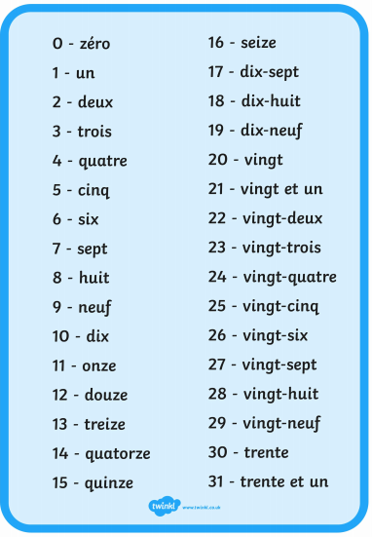

Bonjour!
Les Numéros en français! - numbers

Slide 2
Les questions - questions
Comment tu t’appelles ? What's your name? (informal)
Je m’appelle..... My name is....
Quel âge as-tu ? How old are you? (informal)
J’ai neuf/dix ans. I am 9/10 years old.
Où habites tu? Where do you live?
J'habite en Angleterre. I live in England.
Comment ça va? How is it going?
ça va bien, merçi! It’s going well, thank you.

Slide 3
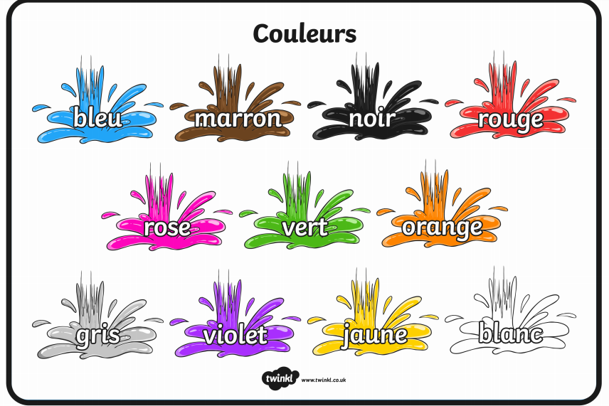
Quelle est ta couleur préférée? What is your favourite colour?
Ma couleur préférée est …

Slide 4
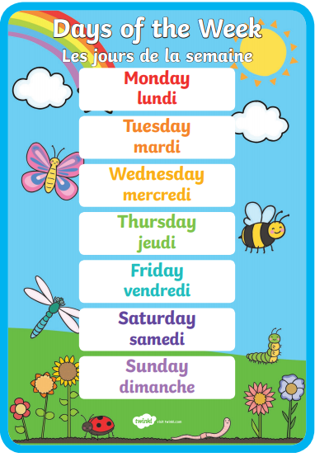
C'est quel jour aujourd'hui?
What is the day today?
Aujourd’hui, c’est … Today, it’s …

Slide 5
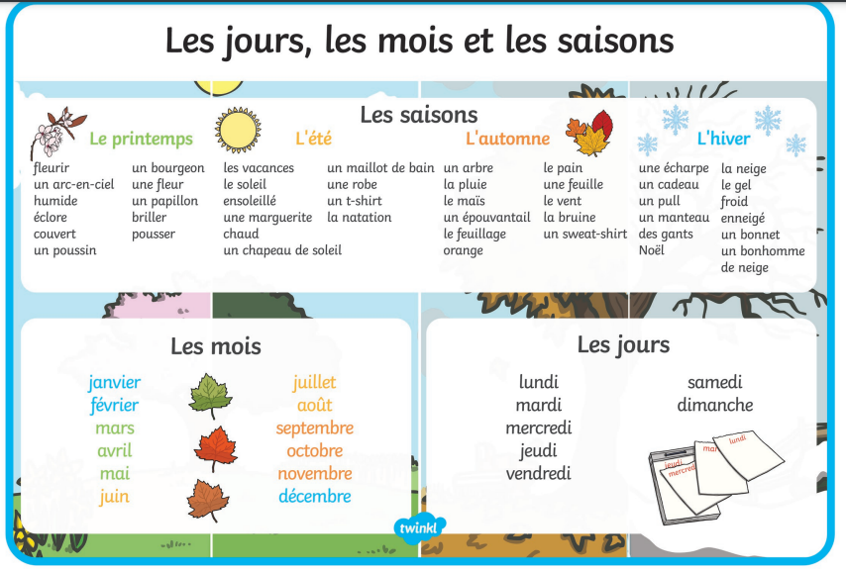

Slide 6
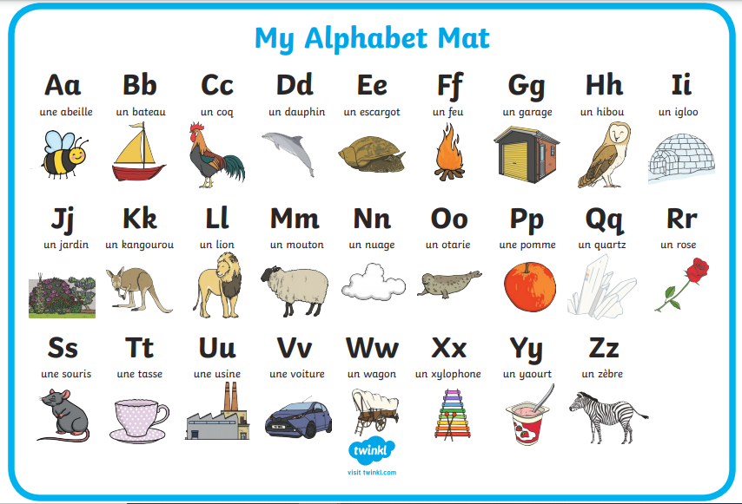
L'alphabet en Français
– the alphabet
https://www.youtube.com/watch?v=_LYy3P2okyw

Slide 7


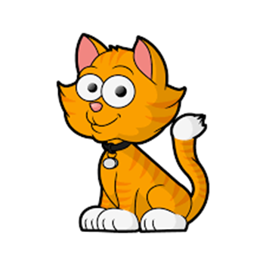
Les animaux - animals

Slide 8
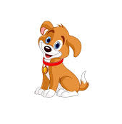
Un chien – a dog

Slide 9
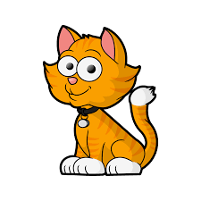
Un chat – a cat

Slide 10

Un poisson – a fish

Slide 11
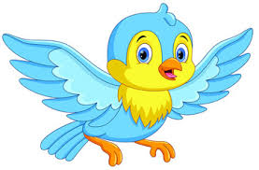
Un oiseau - a bird

Slide 12
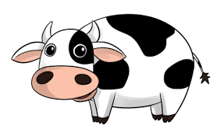
Une vache – a cow

Slide 13
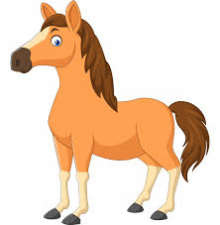
Une cheval – a horse

Slide 14

Putting animals and colours together!
C’est une cheval brun.
It’s a brown horse.

Slide 15

Putting animals and colours together!
C’est un oiseau bleu.
It’s a blue bird.

Slide 16
Putting animals and colours together!
C’est un poisson orange.
It’s an orange fish.

Slide 17
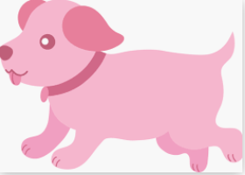
Putting animals and colours together!
C’est un chien rose.
It’s a pink dog.

Slide 18

Putting animals and colours together!
C’est un chat jaune.
It’s a yellow cat.

Slide 19
Oui où non? – Yes or no?
Oui – yes
Non - no

Slide 20
Les questions - Questions
?

Slide 21

Les questions
C’est un chat jaune. Oui où non?
Oui, c’est un chat jaune.

Slide 22

Les questions
C’est un chien bleu. Oui où non?
Non. C’est un chien rose.

Slide 23
Les questions – your turn!
C’est un chien rose. Oui où non?

Slide 24
Les questions – your turn!
C’est un poisson bleu. Oui où non?

Slide 25
Les questions – your turn!
C’est un oiseau bleu et jaune. Oui où non?

Slide 26
Les questions
Qu' est-ce que c'est? – What is it?

Slide 27
Les questions
C’est un/e... – It is a…

Slide 28
Les questions
Qu' est-ce que c'est?
C’est un oiseaux bleu.

Slide 29

Les questions
Qu' est-ce que c'est?
C’est un poisson orange.

Slide 30
Les questions
Qu' est-ce que c'est?
C’est un chien rose.

Slide 31
Les questions
Qu' est-ce que c'est?
C’est une cheval brun.

Slide 32

Au revoir! – Goodbye!

